Slide 1
Hologram u obrazovanju
Valentina Blašković, Prva osnovna škola Ogulin
Kristina Slišurić, OŠ „Matija Gubec”, Cernik

Slide 2
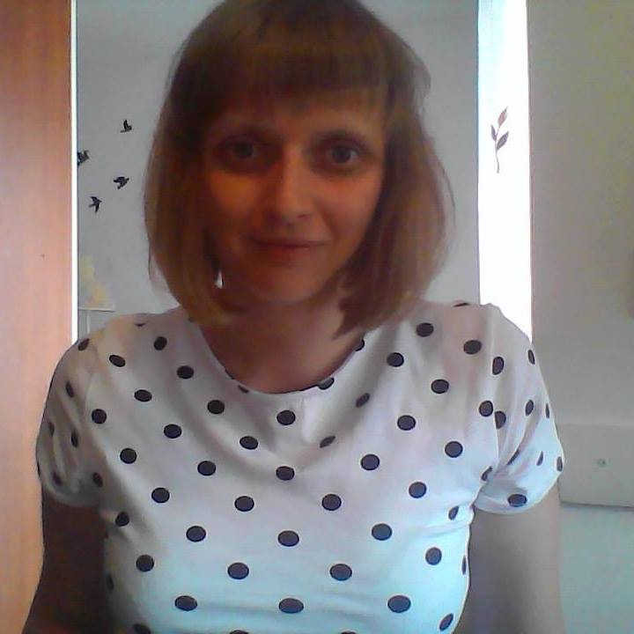
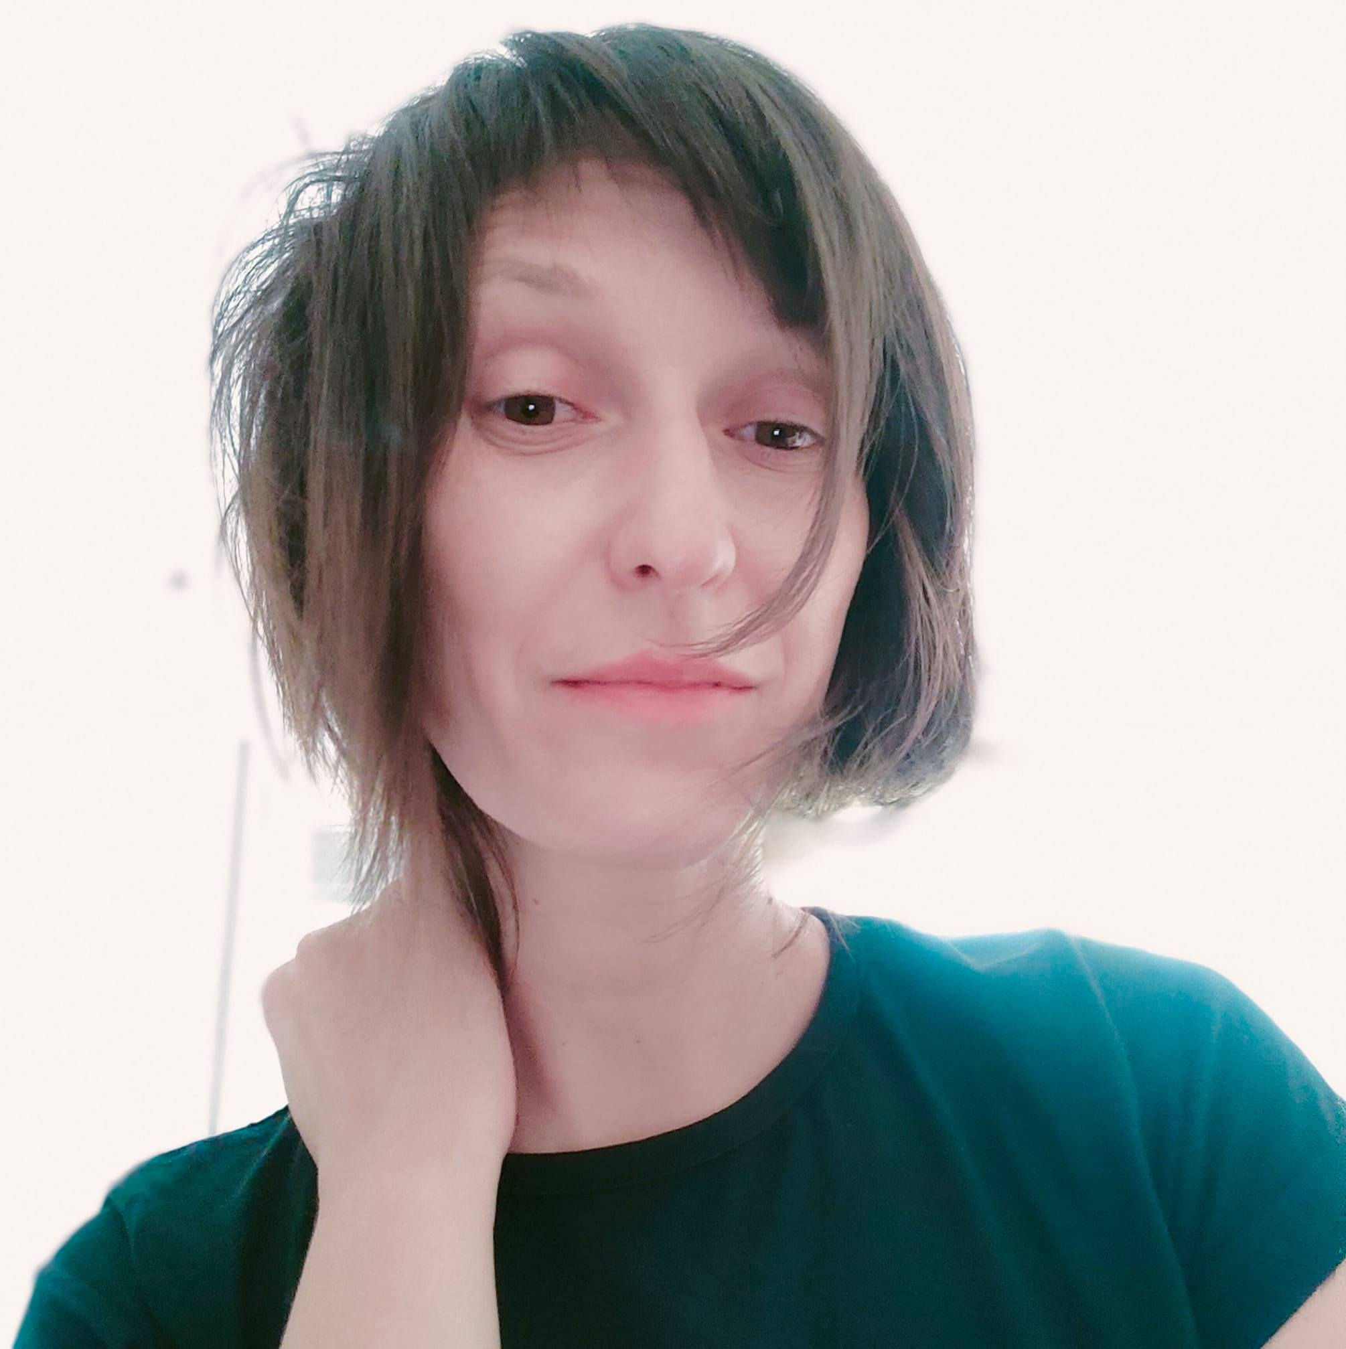
Voditeljice radionica
Valentina Blašković
Prva osnovna škola Ogulin
Kristina Slišurić
OŠ „Matija Gubec” Cernik

Slide 3
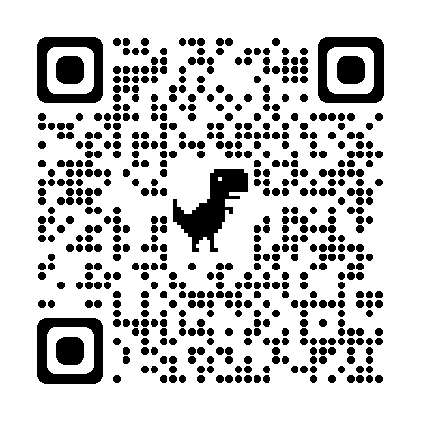
Što vas očekuje na našoj radionici
pojašnjenje pojma hologram
primjeri proširene stvarnosti
objašnjenje kako hologram funkcionira
izrada hologramskog tuljca
animiranje crteža
izrada hologramskog videa
zajednička Padlet ploča: bit.ly/hologramCUC2022

Slide 4
Hologram
Objašnjenje pojma

Slide 5
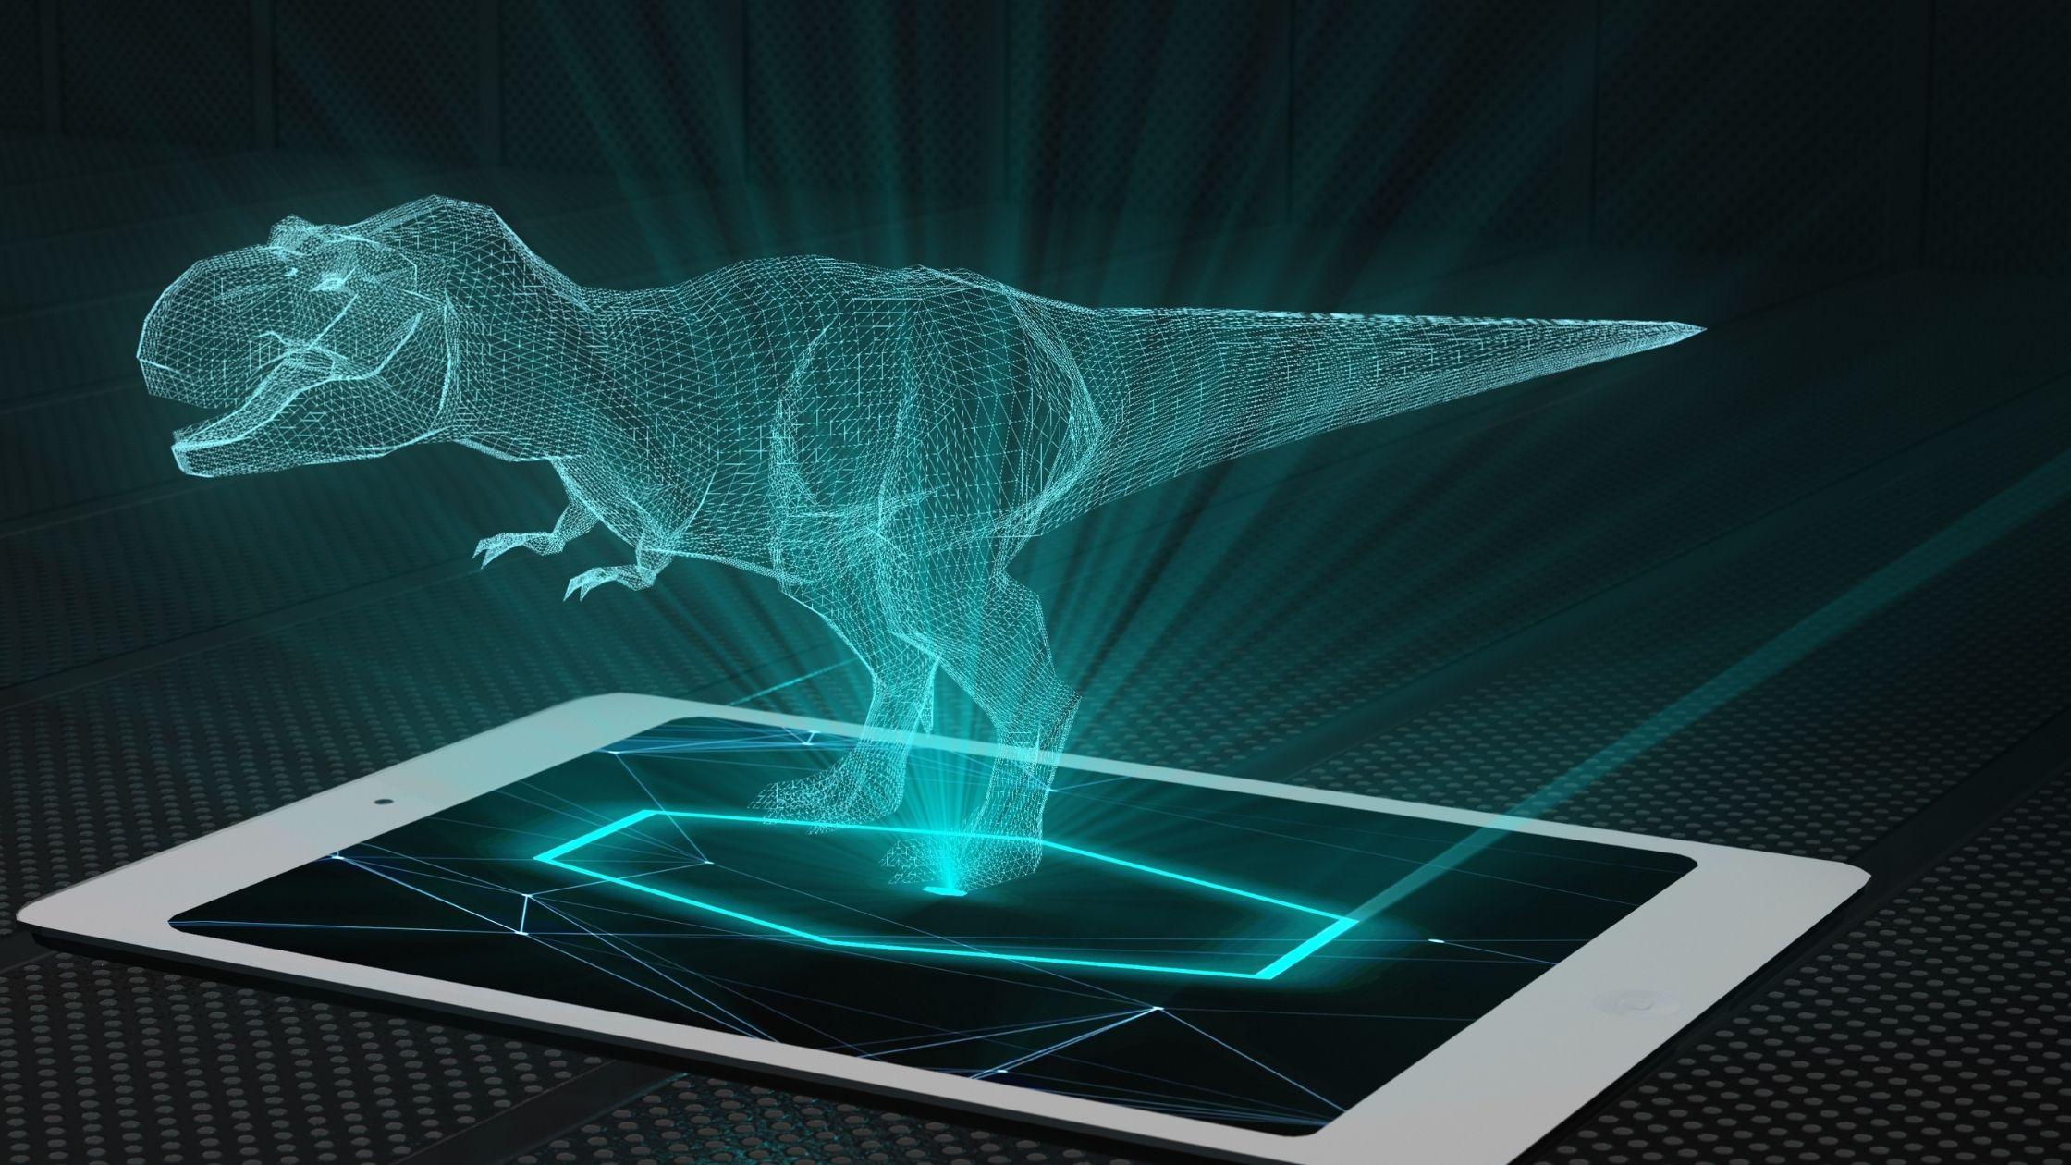
Hologram, što je to?
trodimenzionalna slika nastala fotografskom projekcijom
fenomena koji se javlja u vidnom polju u kojem posebno napredna tehnika obrade slike stvara efekt 3D
više fotografija istovremeno spaja više svjetlosnih snopova te nastaje slika koja može varirati svoju perspektivu ovisno o tome gdje se gledatelj nalazi

Slide 6
Proširena stvarnost
Aplikacijama i karticama do primjera hologramskih prikaza

Slide 7
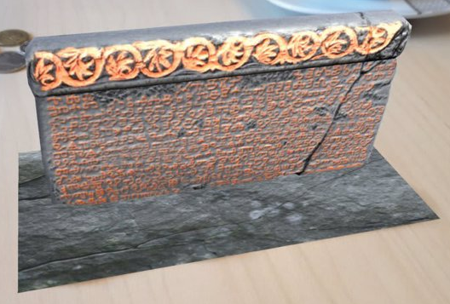
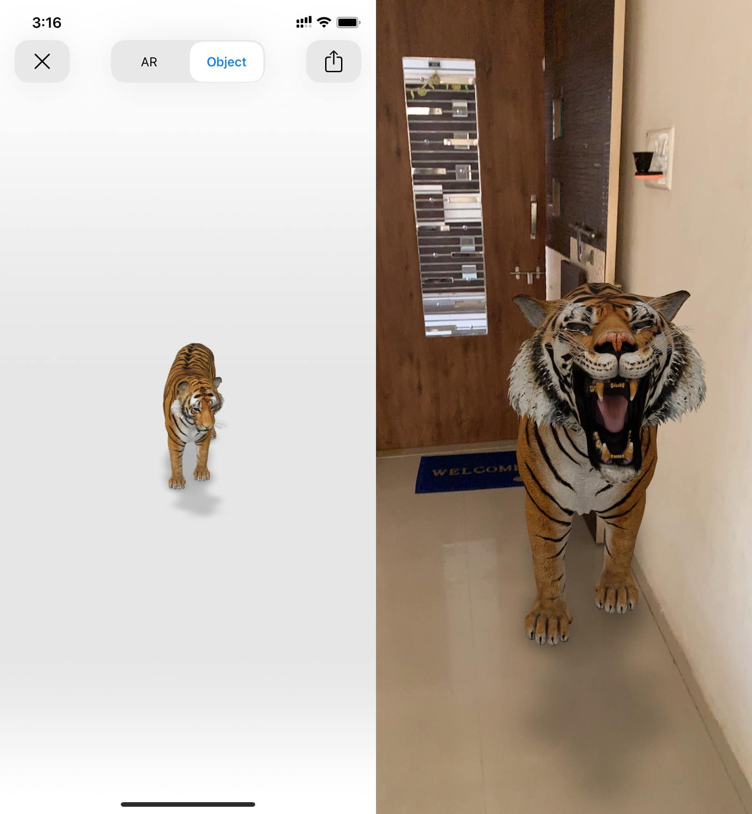
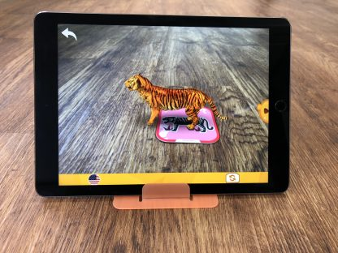
Aplikacije i kartice
Hrvatski velikani
Uz pomoć aplikacije skeniramo novčanice koje potom „ožive”
Google 3D
Google tražilicom pronađemo životinju, a zatim ju smjestimo u vlastiti prostor.
Kartice 4d
Interaktivno zoološki vrt uz pomoć kartica i aplikacije.
Notes:
Demonstriramo svaki primjer (spajamo pametni telefon s računalom)

Slide 8
Isprobajte i vi proširenu stvarnost!
Notes:
Po želji instaliraju aplikaciju Hrvatski velikani na pametnom telefonu i skeniraju vlastite novčanice i/ili isprobavaju Google 3D animals.

Slide 9
Izrada holograma
Postupak izrade hologramskog tuljca

Slide 10
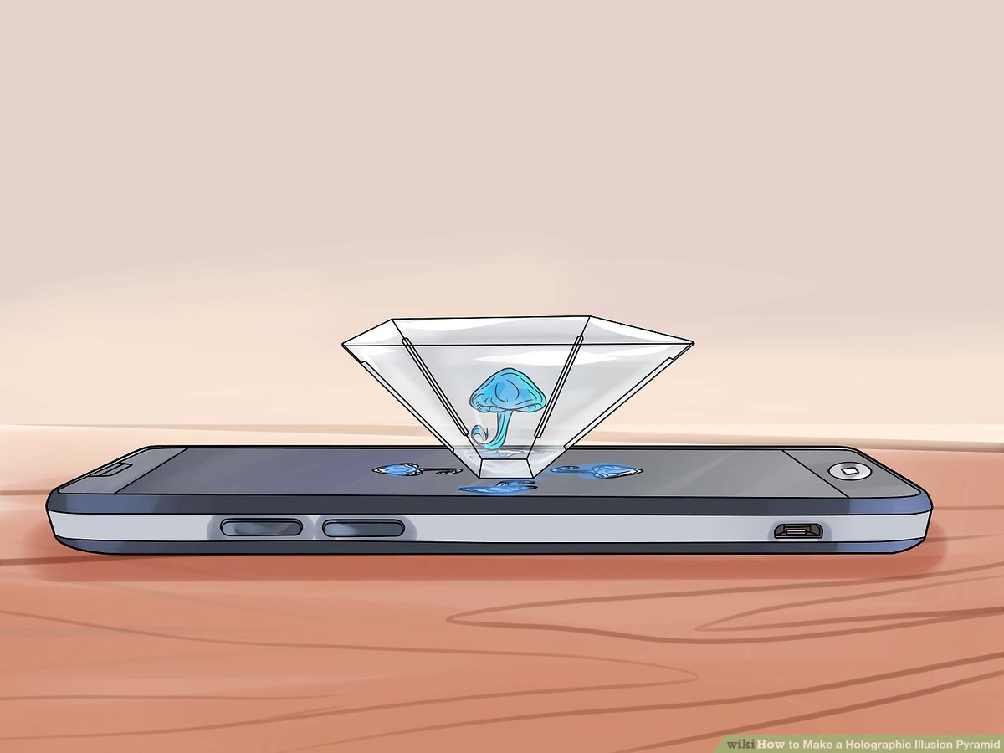
Hologram na pametnom telefonu
+ 3D YouTube video

Slide 11
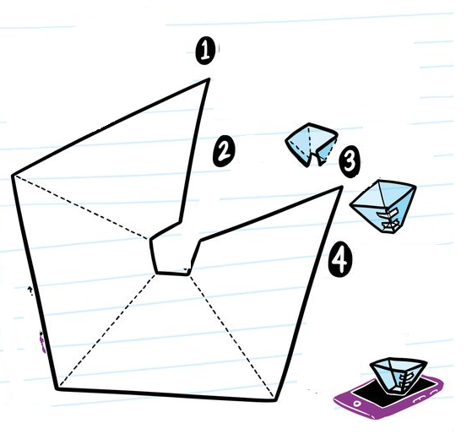
Hologramski tuljac
Spremni na
malo rada?

Slide 12
Izradimo hologramski tuljac zajedno!
Notes:
Dijelimo polaznicima isprintane sheme hologramske tuljce na grafofoliji, škarice, te ljepljive trake.

Slide 13
Animiranje crteža
Crtanje na papiru i izrada animacije

Slide 14
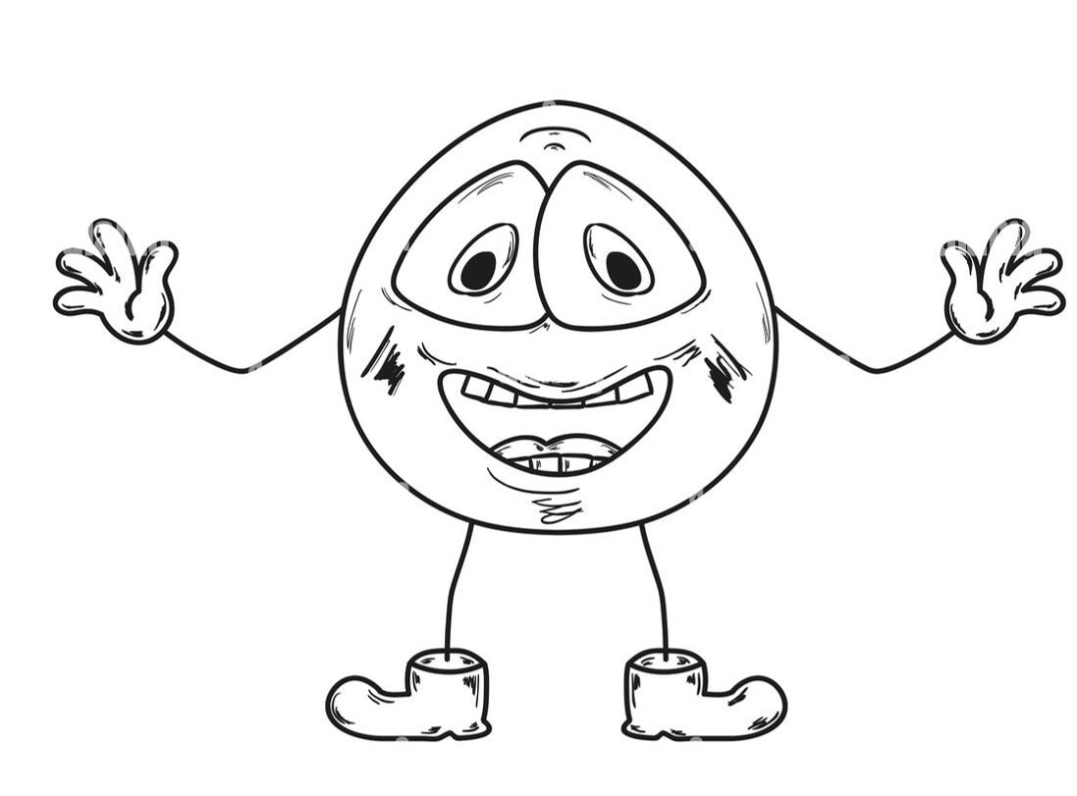
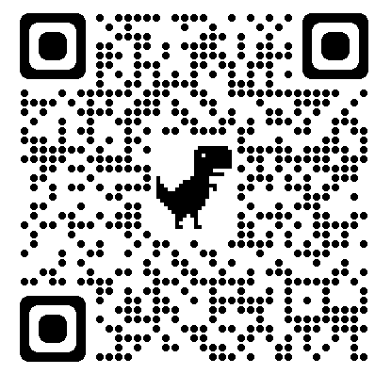
Krenimo s radom!
OTVORI MREŽNU STRANICU!
ODABERI NAJBOLJI VIDEO!
NACRTAJ SVOJ EMOTIKON!
1
3
5
sketch.metademolab.com
2
4
6
FOTOGRAFIRAJ SVOJ RAD!
UČITAJ FOTOGRAFIJU!
SPREMI VIDEO NA ZAJEDNIČKU PADLET PLOČU!
Notes:
Pripremiti papire i olovke za crtanje, polaznici koriste vlastite pametne telefone i cijeli postupak rade na njemu. Svi radovi završavaju na Padletu.

Slide 15
Hologramski video
Izrađenom animacijom stvoriti video

Slide 16
Izradimo hologramski video
1.
2.
3.
bit.ly/hologramCUC2022
Microsoft PowerPoint
Slaganje videa
Notes:
Prebacujemo se na računala – otvaraju Padlet ploču i PowerPoint. Preuzimaju svoj video, slažu ga u PowerPointu prema prijedlogu, pokreću prezentaciju snimaju ju i spremaju snimku na Padlet ploču.

Slide 17
Pokrenimo hologramski video na mobitelu i stavimo na njege hologramski tuljac!

Slide 18
Ovo je vaš prvi hologram!

Slide 19
Hvala
na
pažnji!

